Slide 1
TREASURE HUNTER
알카노이드 모작
2020 CIEN 여름방학 미니게임 프로젝트_01

Slide 2
목차
1. 개요
2. 게임 규칙
3. 게임 용어 정리 및 데이터
4. 게임 시스템 및 플로우차트
5. 레퍼런스
6. 정리, 직군별 지침

Slide 3
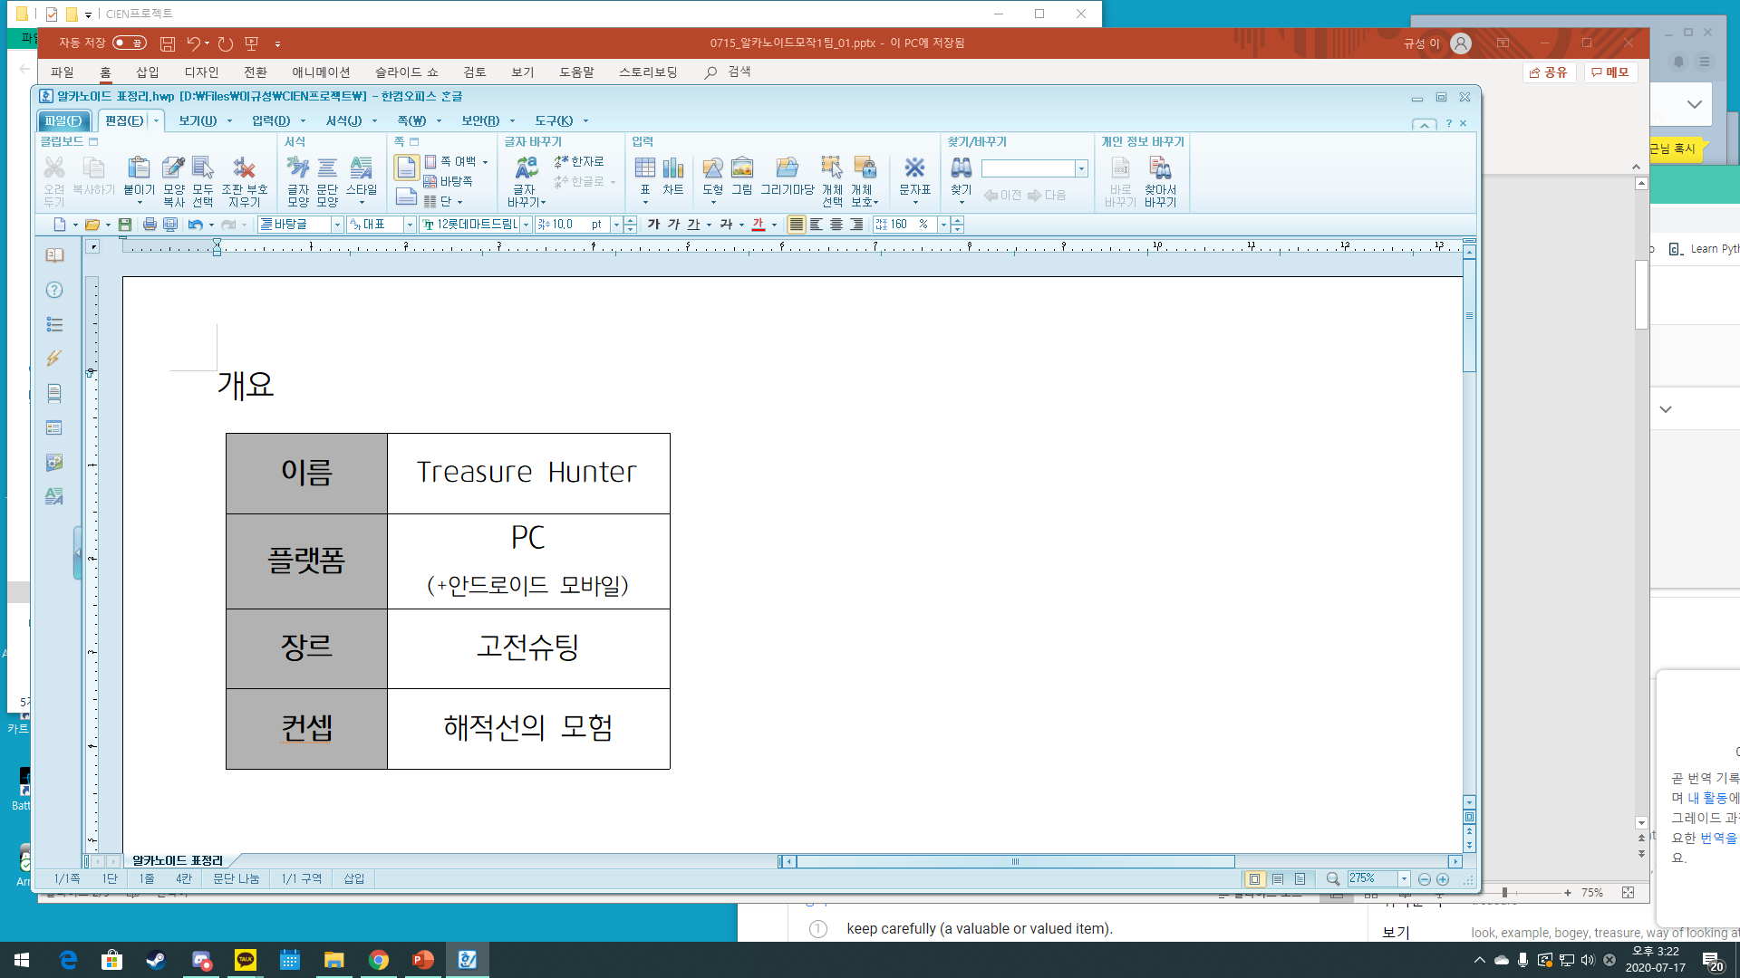
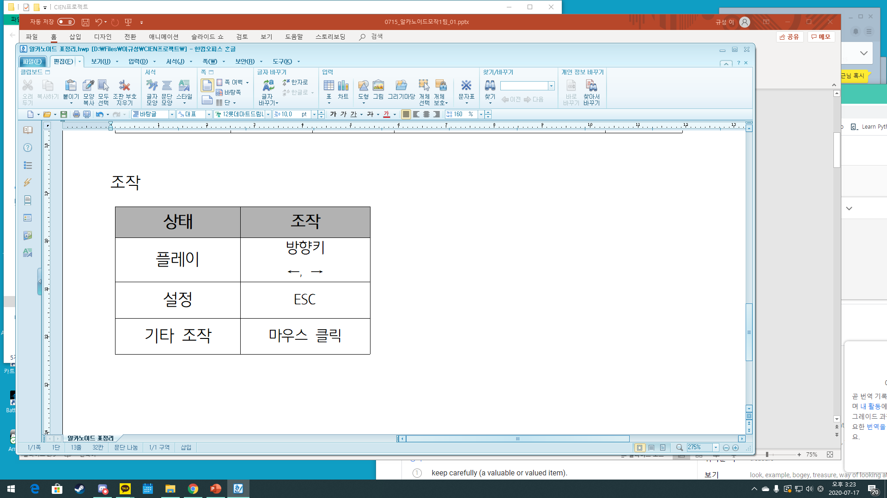
1.1. 개요 및 조작, 시스템 세부사항
시스템 세부사항
제작 툴 | UNITY 2D
해상도 | 720 x 1280 (9:16)
언어 | 영어(해외 캐주얼 게임 느낌)

Slide 4
2.1. 게임 규칙
1. 게임 구성 객체
: 물리적 객체 : 바, 블록, 볼, 벽 (대포알과 물리적으로 작용하는 모든 객체들, 아이템 제외)
: 추상적 객체 : 아이템
2. 조작 및 목표
: ‘바’를 좌우 방향키로 조종해, 움직이는 볼을 튕겨 블록을 맞추어 모든 블록을 최대한 빠르게 없앰
모든 블록을 제거하면 다음 스테이지로 넘어가게 된다.
3. 규칙 (1) 물리적 객체 간의 충돌 시, 입사각과 반사각이 같게 튕김
예외) ‘바’와 볼의 충돌 시 ‘바’위치에 따라 반사 각도가 다름
(2) 플레이어는 물리적 객체 중, ‘바’만을 조종할 수 있음
(3) 현 스테이지의 모든 블록을 파괴하면 다음 스테이지로 이동
(4) 모든 스테이지 클리어 시, 전체 스테이지 클리어 시간에 반비례, 파괴한 블록과 획득한 아이템에 비례 하여 점수 합산

Slide 5
2.2. 바(bar)/해적선
1. 설명
: 탑뷰, 가로로 놓인 선체
: 플레이어가 좌우 방향키로 조작하는 유일한 객체
2. 속성
: x축 이동 제한
: 이동 속도 고정 (가속 없음)
: 물리적 객체 (충돌 판정 O, 충돌 시 물리엔진 O)
3. 리소스
: 기본 bar와, 선체 길이를 늘려주는 아이템을 먹었을 때 교체할 extraBar 존재
: 애니메이션 / 보류

Slide 6
2.3. 블록(block)/보물상자
1. 설명
: 보물상자, 가로로 놓인 객체들
: 각 블록마다 내구도가 달라, 대포알로 내구도를 깎아 파괴해야 함
: 파괴 시 상자 종류에 따른 일정 확률로, 아이템 등장
2. 속성
: 이동불가
: 파괴 시 일정 확률로 아이템 등장
: 물리적 객체 (충돌 판정 O, 충돌 시 물리엔진 O)
3. 리소스
: 나무상자, 브론즈상자, 실버상자, 골드상자 각각의 리소스 필요
: 여유가 생길 경우 애니메이션 추가할 수도 있음(파괴 애니메이션 혹은 깨지는 모션)

Slide 7
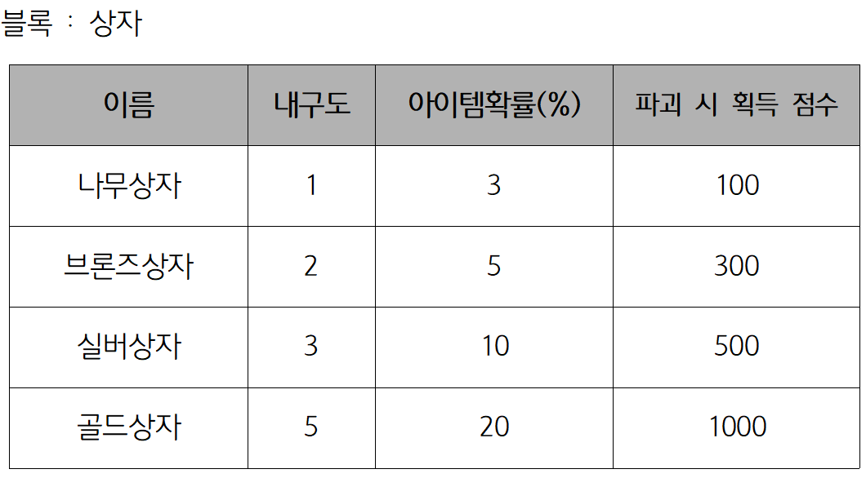




2.3. 블록(block)/보물상자

Slide 8
2.4. 볼(ball)/대포알
1. 설명
: 플레이어가 간접 조작을 할 수 있는 객체
: 대포알이 블록과 충돌 시 블록의 내구도를 1만큼 떨어뜨림
2. 속성
: x축 y축 자유이동
: 물리적 객체와 충돌 시, 충돌감지, 속도 반전 -> 입사각 반사각이 같도록 튕겨지게 함
: 물리적 객체 (충돌 판정 O, 충돌 시 물리엔진 O)
3. 리소스
: 대포알

Slide 9
2.5. 벽(wall) / 벽_투명
1. 설명
: 다른 모든 객체들이 존재할 수 있는 범위를 알려주는 객체
2. 속성
: 위치 고정
: 물리적 객체 (충돌 판정 O, 충돌 시 물리엔진 O)
3. 리소스
: 해적 컨셉에 맞는 틀(게임 화면 좌우에는 표시하지 않아도 되며, UI 가시성 차원에서
상하단에 등장할수도) *존재는 하지만 화면에 보일 필요는 없음.

Slide 10
2.6. 아이템
1. 설명
: 바(bar) 이동으로 아이템 충돌 시, 특수한 효과를 얻게 해주는 추상적 객체.
충돌시 아이템은 사라지고 효과가 적용됩니다.
2. 속성
: y축 이동
: 이동 속도 고정
: 추상적 객체 (충돌 판정 O, 충돌 시 물리엔진 X)
3. 리소스
: 3가지 아이템에 맞는, 보석 모양의 리소스와 대포알(기본 대포알과 동일)

Slide 11
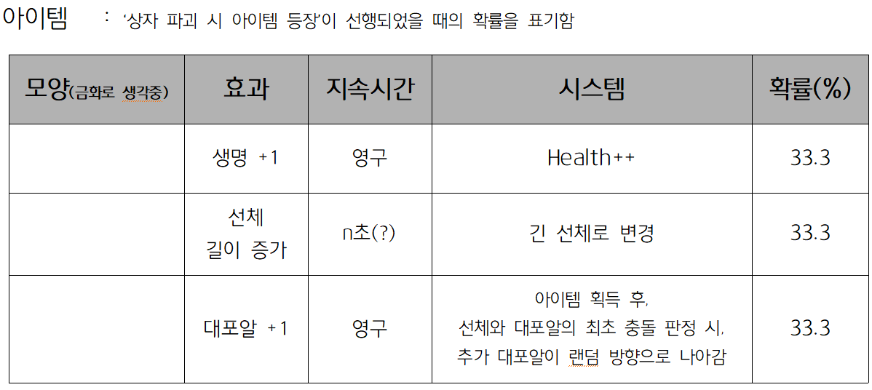


2.6. 아이템
루비 안에 글자 H
사파이어 안에
글자 L
영구
대포알
*저런 식의 색상으로 직관적으로 알아볼 수 있는 보석으로 구성!

Slide 12
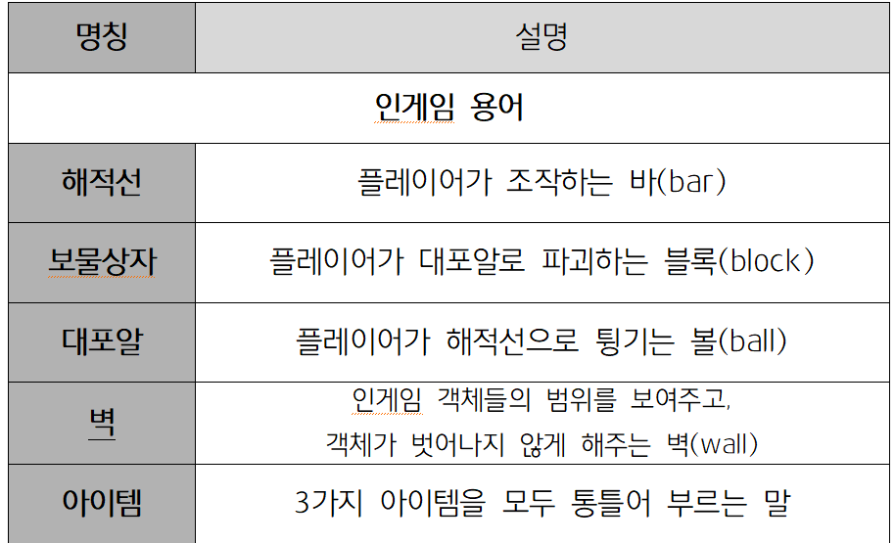
3.1. 용어정리

Slide 13
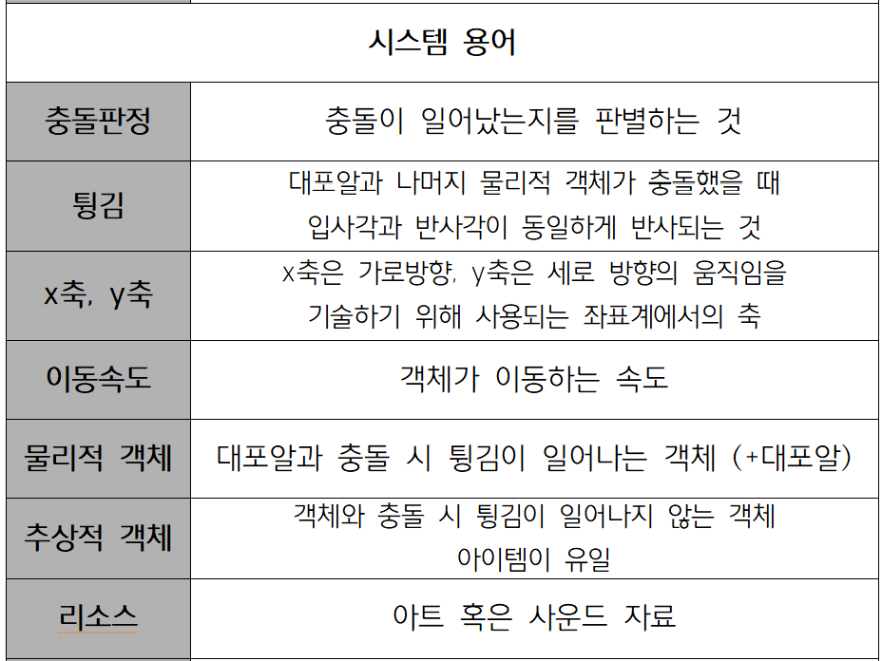
3.1. 용어정리

Slide 14
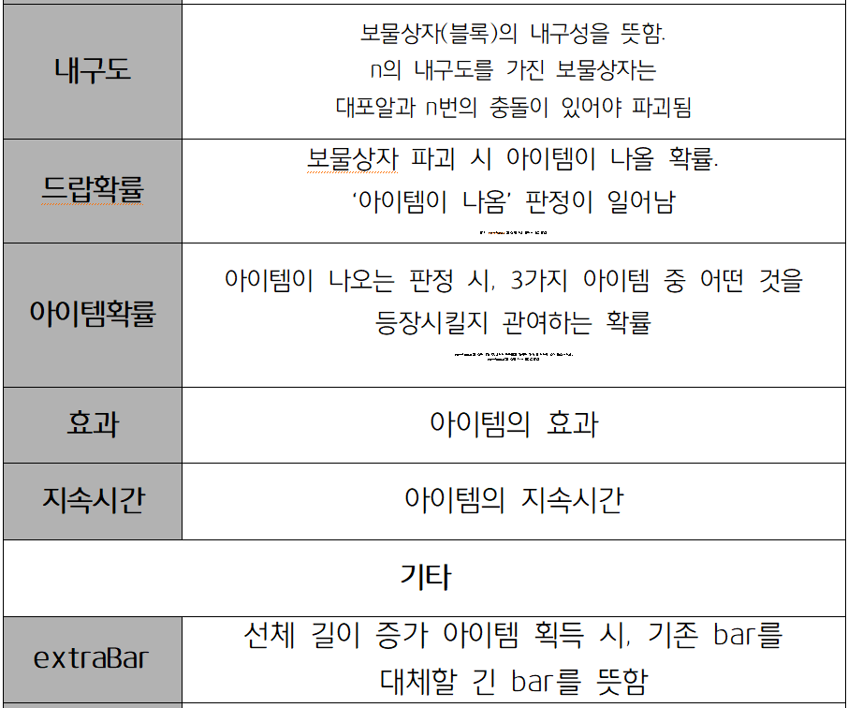
3.1. 용어정리

Slide 15
3.2. 블록(block)/보물상자 데이터

Slide 16
3.2. 아이템 확률 데이터
루비 안에 글자 H
사파이어 안에
글자 L
영구
대포알
*저런 식의 색상으로 직관적으로 알아볼 수 있는 보석으로 구성!

Slide 17
3.2. 점수 계산 및 랭크 시스템
(*게임 베타 제작 후 테스트하여 밸런스 조정 예정/ 타이머 점수는 일정에 따라 제외될 수 있습니다)
점수는 기존 스테이지 점수가 다음 스테이지로 이어진다.
최종 점수: 세 스테이지의 점수들과 부가적인 점수들을 모두 합한 수치로, 게임 클리어 창에 표시.
: 벽돌 점수 + 아이템 점수 - 타이머 점수
벽돌 점수: 벽돌을 깨서 얻은 점수로, 스테이지 클리어 조건(벽돌 전부 없애기) 달성 시
스테이지별로 각각 15200/14600/24100점 씩 얻을 수 있다.
(즉 게임 클리어 시 최소 53900점을 얻게 된다)
아이템 점수: 아이템을 하나 먹을 때 마다 100점 씩 추가된다.
타이머 점수: 게임 시작 순간 타이머가 카운트되며 매 초 100의 점수가 하락한다. (델타타임의
경우 조정 필요)
게임 클리어 시간이 3분이라면 53900 – 18000 + 아이템 점수(300~600 예상)가 최종 예상 점수.

Slide 18
3.2. 점수 계산 및 랭크 시스템
(*게임 베타 제작 후 테스트하여 밸런스 조정 예정/ 타이머 점수는 일정에 따라 제외될 수 있습니다)
실시간 점수 변경은 게임플레이 화면 좌하단의 UI를 통해 확인할 수 있다. 마이너스 점수도 허용되지만 특정 구간을 넘기면 게임 오버 처리된다. 게임 시작 초반 3-5초간은 마이너스 점수에서 면제되며, 그 이후부터는 정상적으로 카운트된다.
(이는 마치 통장 잔고의 구멍이 영원히 매워지지 않듯이… 빈곤함 속에서 일확천금의 기회만을 노리는 해적의 비애를 반영한 것이다…)
랭크: 최종 점수에 따라 게임 클리어 화면에 랭크 표시가 나타난다.
랭크 표시는 게임 내에 사용한 보물상자를 그대로 사용한다.
골드 달성 조건- 최종 36000 이상
실버 달성 조건- 최종 34000
브론즈 달성 조건- 최종 30000
나무 달성 조건- 그 이하
게임 오버 조건- 점수 -10000 아래로 떨어지는 순간

Slide 19

3.2. 레벨 디자인
총 블록 개수 32개,
총합 점수 15200
총 블록 개수 32개,
총합 점수 14600
총 블록 개수 49개,
총합 점수 24100
스테이지1
스테이지2
스테이지3

Slide 20
4.1. 게임 시스템 /*게임내 UI에 해당하는 모든 글씨는 양피지 혹은 나무판자(버튼) 위에 적는다.
타이틀 화면
1. 구성 요소
-배경 일러스트, 로고/ 4개의 버튼/ BGM과 버튼 클릭 효과음
2. 기능
- 시작 버튼: 인게임 스테이지 1으로 이동
- 사운드 버튼: 사운드 조절 화면으로 이동(화면을 ‘띄움’)
- 조작법 버튼: 조작법 설명 화면으로 이동(화면을 ‘띄움’)
- 게임종료 버튼: 게임 종료

Slide 21
4.2. 게임 시스템
게임플레이 – 게임 시작시
1. 구성 요소
-게임 배경 일러스트(바다와 섬)
-상단 UI(좌측에 일시정지 버튼, 우측에 해골 깃발로 목숨),
-하단 UI(좌측에 게임 점수, 우측에 현재 스테이지 표시)
-플레이어 해적선과 대포알
-약 80-90px 사이즈로 보물상자(벽돌) 8x4로 배치.
(해적선과 보물상자 사이즈 및 개수는 유동적으로 조정)
-BGM, 공 튕길때와 벽돌 깨질때 효과음
2. UI(일시정지 버튼을 누르면 게임 정지되며 3가지 옵션 버튼과 하단에 뒤로가기 버튼 띄움)
-재시작 버튼을 누르면 게임 재시작, 게임 종료 버튼을 누르면 게임 종료.
-사운드 버튼을 누르면 사운드 조절 화면이 띄워진다.
-게임 재개는 옵션 하단의 뒤로가기 버튼을 누르면 되며, 3초 카운트 이후 게임이 재개된다.

Slide 22
4.2. 게임 시스템
게임플레이 – 게임 진행시
구성 요소
- 게임 시작 시와 동일
2. 기능
-공이 바, 블록, 벽에 닿을 때 반사. 블록과 공이 닿으면 블록에 데미지 체크.
-블록이 파괴될 시 n퍼센트 확률로 아이템 드랍. 아이템은 33퍼센트 확률로 3종류 중
한가지가 드랍된다 (ex- 골드 상자 파괴시 0.2 x 0.333 확률로 특정 아이템 드랍)
-드랍된 아이템은 바와 닿을 경우 효과가 적용된다. 대포알 아이템의 경우 하강해서
플레이어가 받아내면 즉시 공으로서 사용 가능하며, 대포알이 여러 개일 경우에는 하나를
잃어도 목숨을 잃지는 않는다. (출현 순간부터 또 다른 공으로 취급)
-블록이 존재하지 않을 경우 다음 스테이지로 진행하며, 최종 라운드 돌파 시 결과 화면 표시
-모든 공이 사라지거나 점수가 -10000 이하로 떨어지는 경우 게임 오버.
(게임 오버 화면은 게임클리어 화면과 동일하나 보물상자 대신 해적 깃발 사용)

Slide 23
4.2. 게임 시스템
게임 클리어 화면
구성 요소 (게임 클리어 후 일시정시 때처럼 게임 정지되고 결과창이 띄워진다)
-상단 UI: GAME CLEAR
-하단 UI: 메인 화면, 게임 종료 버튼
-점수: 현상수배지처럼 양피지 상단에 점수, 하단에 등급을 기재하고 중간에 보물상자 표시
-BGM
(게임 오버 화면은 게임클리어 화면과 동일하나 보물상자 대신 해적 깃발 사용)
***게임 시스템 예시(첨부한 PPT 참고)

Slide 24
4.2. 게임 시스템
게임 사운드
구성 요소
-타이틀 화면 진입시 ‘타이틀 BGM’ 재생
-게임 플레이 시작시 ‘인게임 BGM’ 재생
-버튼 클릴할 때 마다 ‘버튼소리‘ 재생
-게임 플레이 시작 후 최초로 공 발사할 때 ‘대포 최초 발사음’ 1회 재생
-대포알이 상자/벽/해적선에 부딪혀 튕길 때 마다 ‘공 타격음‘ 재생

Slide 25
4.2. 플로우차트 (게임 구조)
인게임
화면
버튼
게임 타이틀
게임플레이
게임 클리어
일시정지
게임 시작
게임 재개
메인 화면
조작법
사운드
게임 종료
사운드
재시작
게임 종료
게임 종료
화면

Slide 26
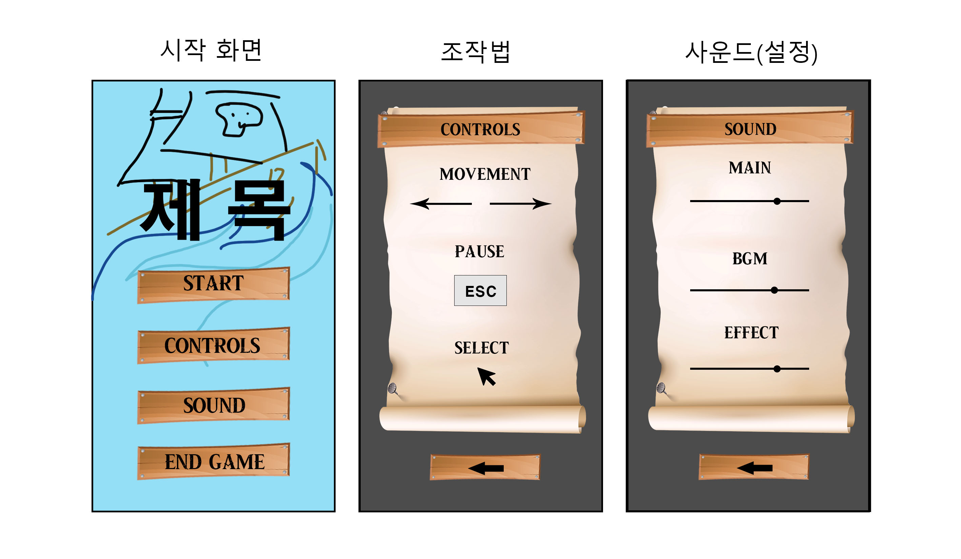
4.3. 게임 예시

Slide 27
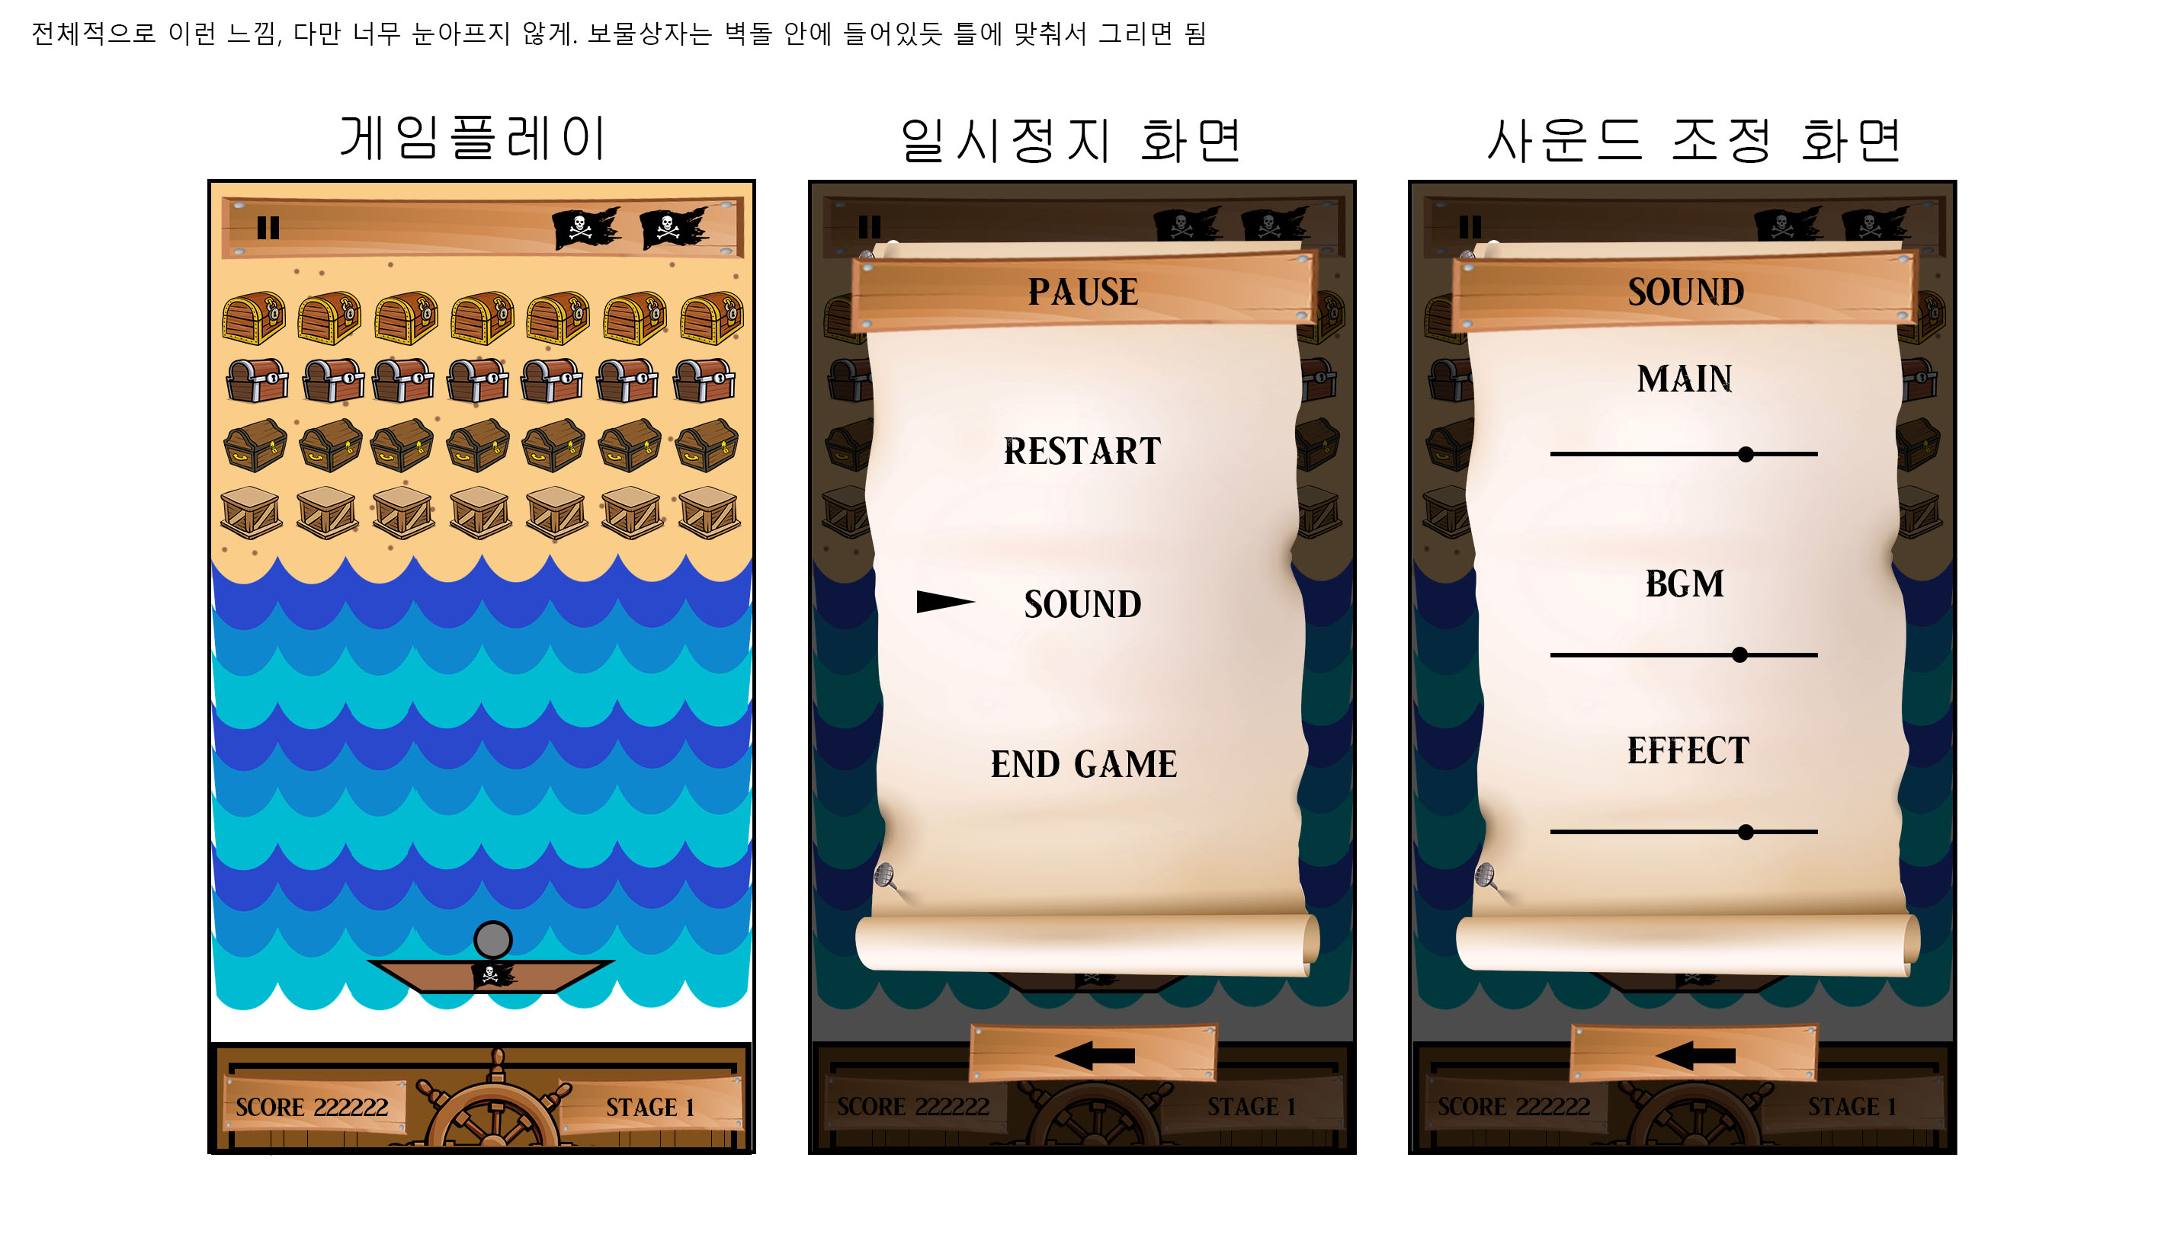
4.3. 게임 예시

Slide 28
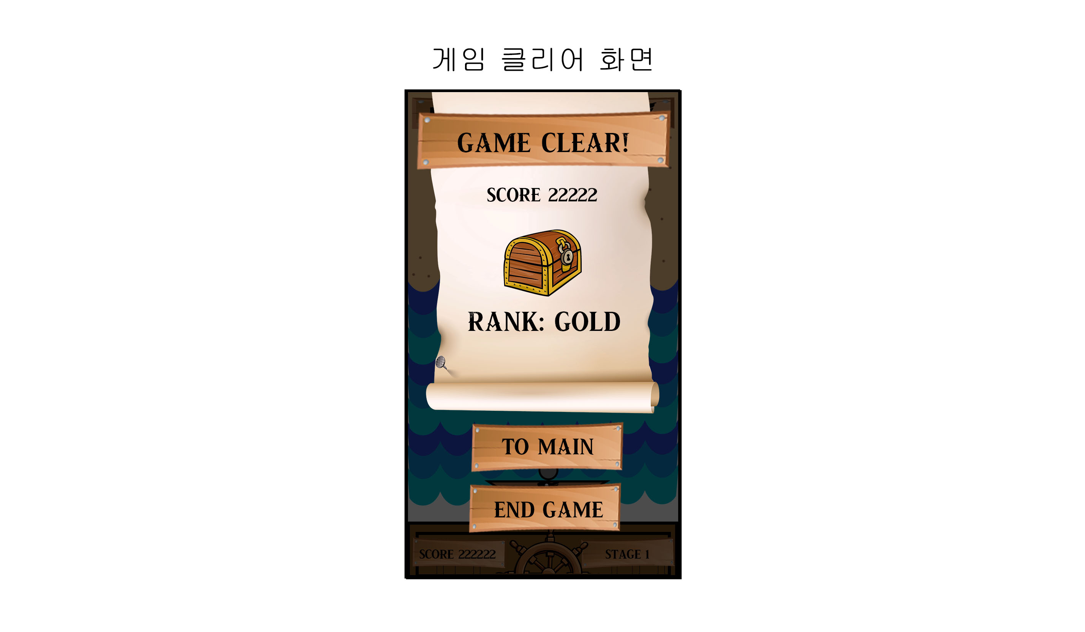
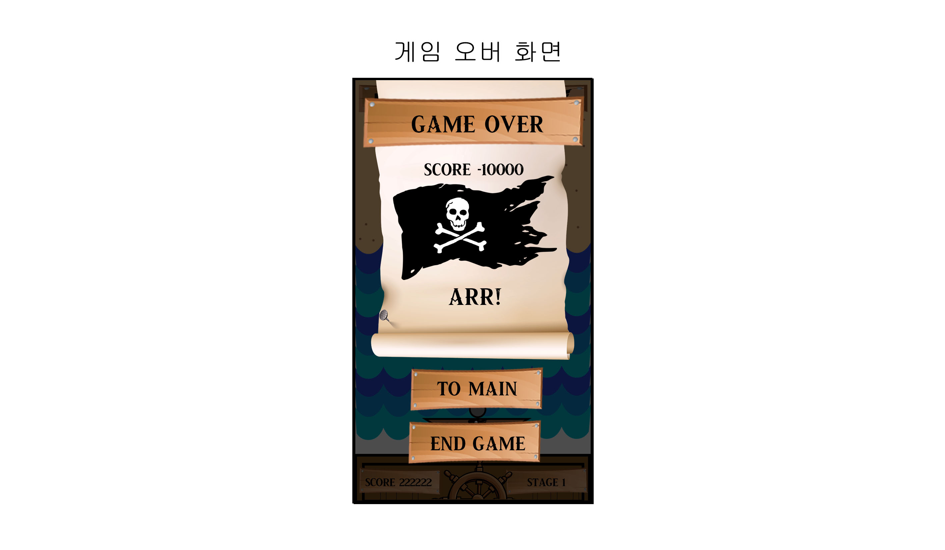
4.3. 게임 예시

Slide 29
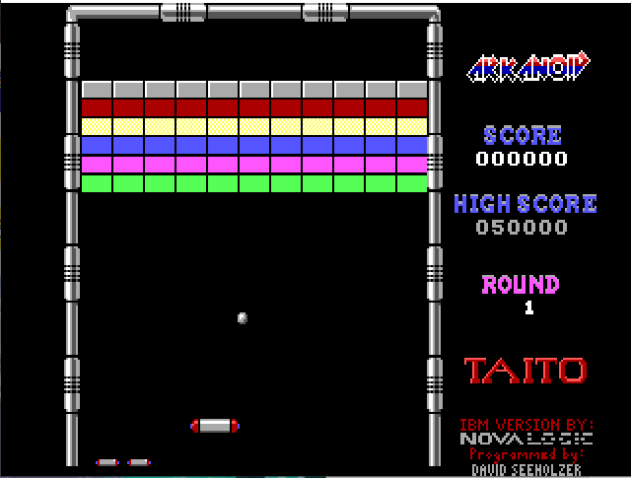
5.1. 레퍼런스(시스템)- 알카노이드(원작)

Slide 30
5.2. 레퍼런스(그래픽)- 보물상자(블록)
보물상자
*실제작시에는 네모난 벽돌 틀 안에만 맞춰서 2D로 제작하면 됨.
입체적일 필요 없고 직관적으로.

Slide 31
5.2. 레퍼런스(그래픽)- 보석(아이템)
세 가지 아이템 중 체력 아이템은 루비, 길이 아이템은 사파이어.
대포알 추가 아이템은 기본 대포알과 똑같은 것을 활용.

Slide 32
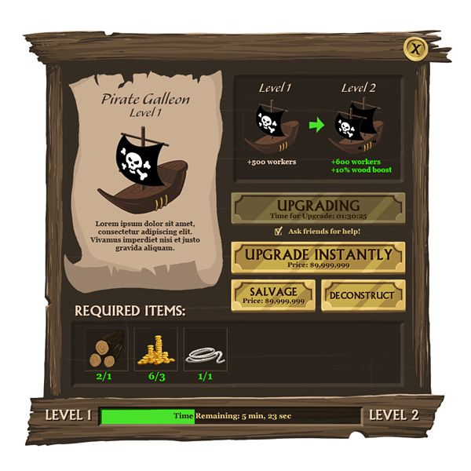
5.3. 레퍼런스(UI)

Slide 33
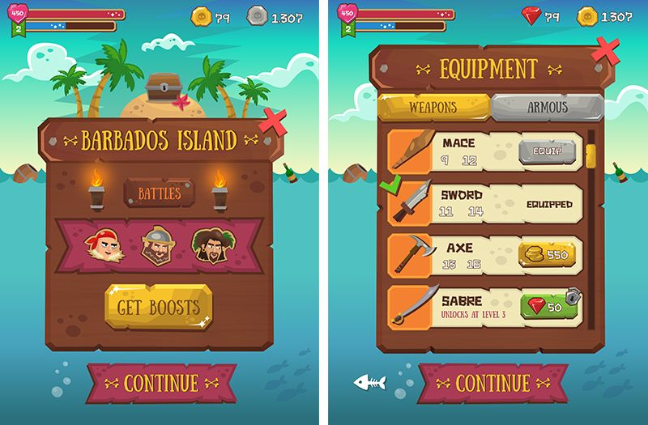
5.3. 레퍼런스(UI)

Slide 34
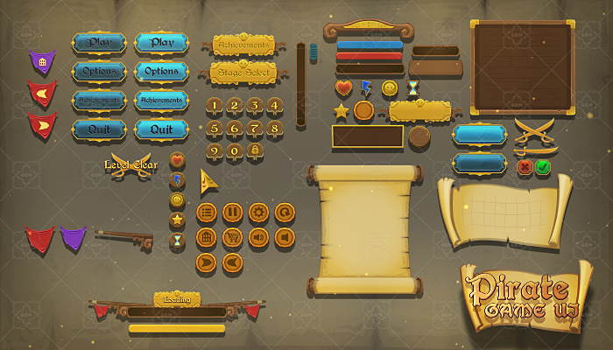
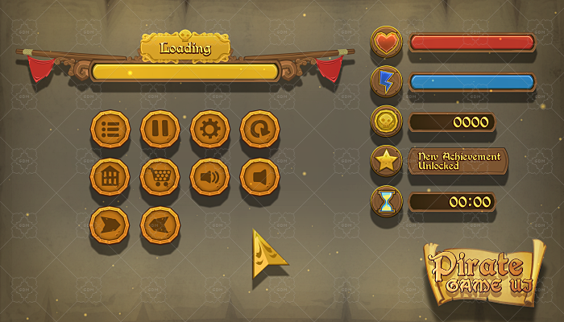
5.3. 레퍼런스(UI)
https://www.gamedevmarket.net/asset/pirate-game-ui/

Slide 35
개발일정

Slide 36
6.1. 게임 개발 일정
제작기간: 7월 15일~7월 29일(총 14일)
기획: 7월 15일~17일(금요일)
프로그래밍(클라이언트): ~22일(수요일)
아트: ~22일(수요일)까지 필수요소, 25일까지 기타 UI
프로그래밍(UI): ~26일(일요일)
나머지 3일: 밸런스 조정 및 QA, 추가 여유 일자

Slide 37
정리

Slide 38
6.2. 정리/ 직군별 지침
클라이언트 프로그래밍(호근님): 기본적인 게임 시스템과 제작.
플레이어, 공, 블록, 아이템 등을 구현하셔서 실행 가능한 게임과 3개의 스테이지 제작
각 블록과 아이템, ui등은 간단한 스프라이트나 텍스트 등으로 알아보기 쉽게 대체해 주시면 됩니다(어떤 블록인지, 아이템인지 등만 표시해 주시면 UI 프로그래밍 하시는 분께서 대체하실 것)
시간 여유가 된다면 BGM과 효과음 등 투입해 주시면 감사하겠습니다(기획에서 찾아서 전달할 예정)

Slide 39
6.2. 정리/ 직군별 지침
아트(성택님)… 전체적으로 통일된 느낌으로(색감, 디자인 등)
필요한 그래픽: 해적선, 4종류의 보물상자, 2종류의 보석, 대포알.
인게임 배경에 사용할 간단한 바다와 섬(섬이 화면 반 조금 넘게 차지/ 바다는 배경 가득 채울 정도로 만들어주시고 그 위에 섬 png로 올려주세요)
시작화면에 쓸 일러스트와 게임 로고
버튼에 사용할 나무 판자, 종이(양피지 느낌), 목숨 카운트용 해골 깃발.
여유가 남는다면 해적선 핸들까지
*일시정지/뒤로가기 아이콘, 폰트, 커서, 사운드 설정 슬라이더는 따로 기획이 찾거나 유니티 내의 것을 사용.

Slide 40
6.2. 정리/ 직군별 지침
UI 프로그래밍(하연님): 클라이언트 프로그래머가 작업한 파일을 그대로 이어받아 사용해야 하기 때문에 작업 상황이랑 스크립트 등을 미리 파악하고 계셔야 합니다.
점수 시스템이랑 UI 시스템, 사운드 설정 추가해 주시고, 아트분께서 만들어주신 그래픽 적용해 주시면 됩니다. 그래픽 적용은 성택님이 리소스 주실 때 마다 틈틈이 작업하시면 좋을 것 같아요!
폰트, 효과음, 배경음악 등은 따로 찾아서 보내드릴테니 추가하시고 마무리하신 뒤에 빌드까지 하면 완료!

Slide 41
6.2. 정리/ 직군별 지침
사운드
타이틀 화면 진입시 ‘타이틀 BGM’ 재생
게임 플레이 시작시 ‘인게임 BGM’ 재생
버튼 클릴할 때 마다 ‘버튼소리‘ 재생
게임 플레이 시작 후 최초로 공 발사할 때 ‘대포 최초 발사음’ 1회 재생
대포알이 상자/벽/해적선에 부딪혀 튕길 때 마다 ‘공 타격음‘ 재생
게임 클리어/오버 시에는 특정 효과음(찾아보는중)과 함께 결과창 띄우기
***혹시 구현이 힘들거나 일정상 제작하기 힘들 것 같다 싶은 부분이 있으면 바로 말씀해주세요! 바로 수정 작업 들어가겠습니다.

Slide 42
기타 사항

Slide 43
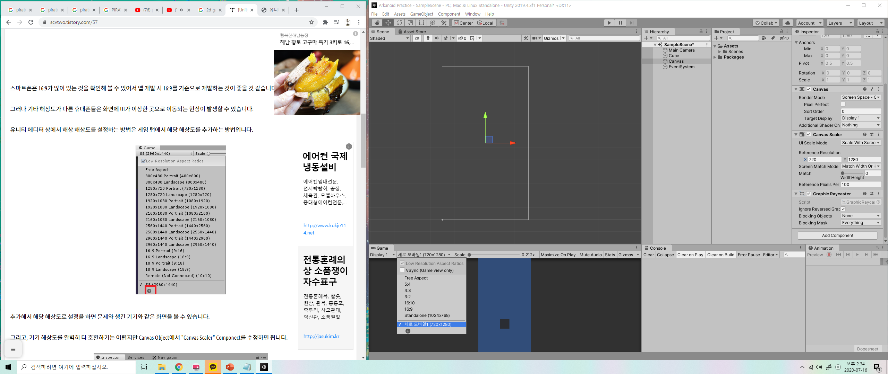
해상도 바꾸는 법
*해상도- 유니티 ‘게임’ 탭에서 해상도 변경(없으면 +로 추가)
UI 캔버스 생성 후, 캔버스 선택- ‘인스펙터’ 탭- 캔버스 스케일러에서 ‘UI Scale Mode’ Scale With Screen~~로 설정 뒤 Reference Resolution 720 x 1280으로 변경.
*(배가 움직일 공간 등이 부족할 경우
해상도 바꿀 수도 있습니다.)

Slide 44
소스트리 푸쉬 안될때
터미널 열고
‘git push –f origin master’이라고 치면 됨

